Slide 2
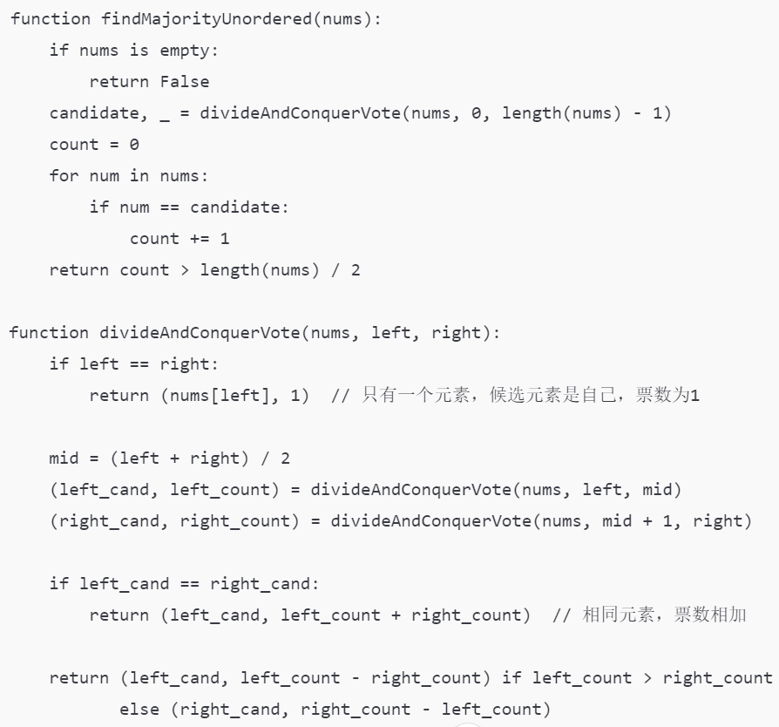

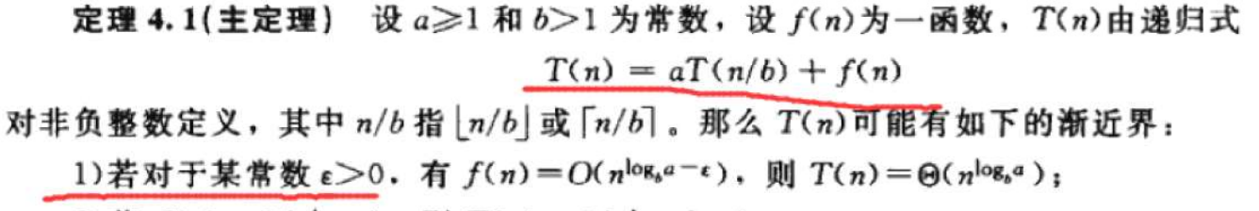
O(n)
O(n)
时间复杂度：O(logn)+O(n)=O(n)，空间复杂度O(logn)
时间复杂度：O(logn)+O(n)=O(n)，空间复杂度O(logn)

Slide 3
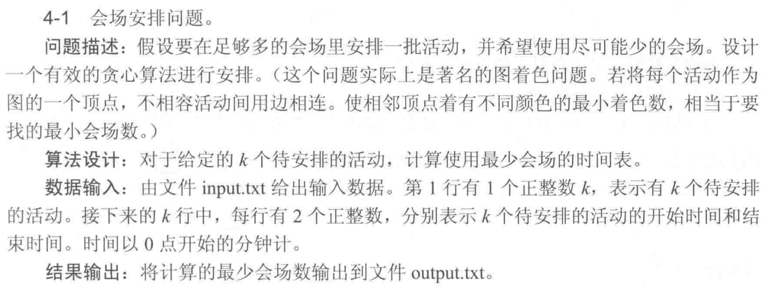

Slide 4
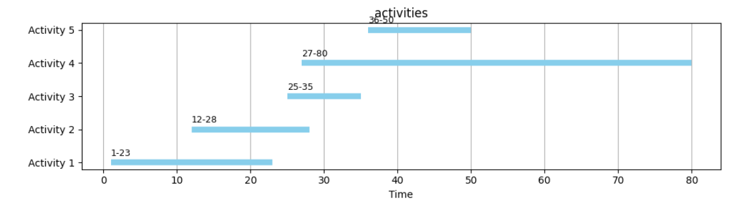
a 竖线：t=a的时刻，最少要有2个不一样的会议室才能满足2个会议同时开
b 竖线：t=b的时刻，最少要有3个不一样的会议室才能满足3个会议同时进行。
某一时刻同时进行的会议（活动）数量
a
b

Slide 5
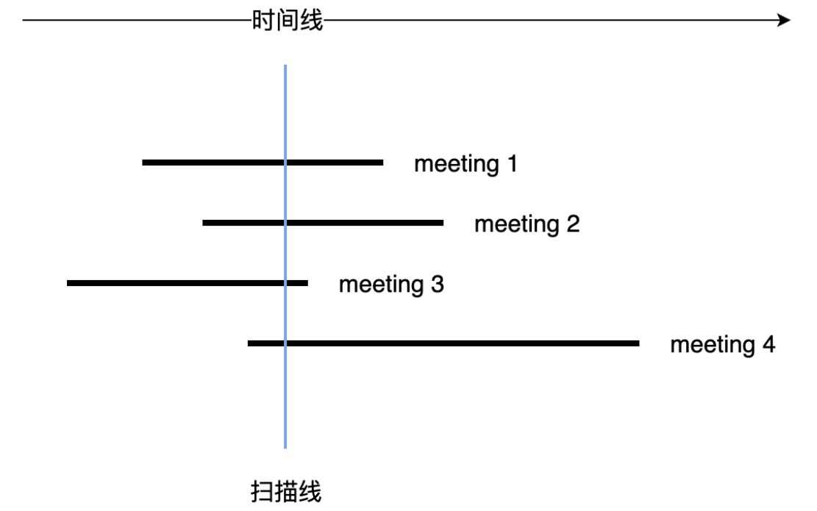
问题等价于：同时进行的会议的最大数量

Slide 6
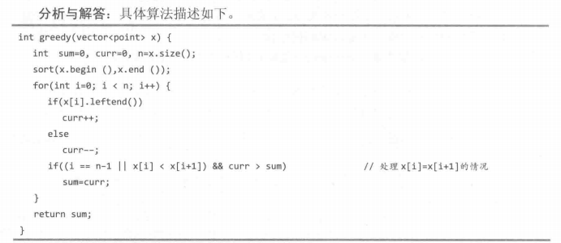


方法1
curr 当前同时进行的会议（活动）的数量
typedef struct Pointer {
int time;
is_leftend int;
}
leftend: 是否是开始时间点

Slide 7
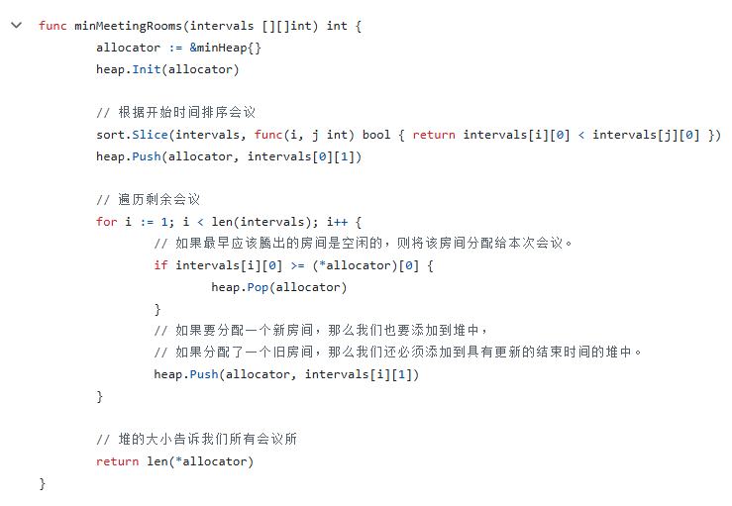
方法2
贪心策略：如果有会议室空闲则当前活动使用该会议室，否则再新开一个会议室
优先队列维护每个会议室中的活动的最后结束时间

Slide 8
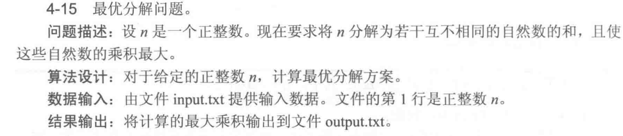

Slide 9
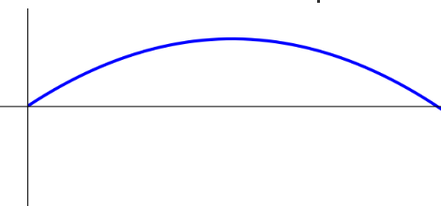
1. 分解尽量不要包含1
2. 尽量分解成连续的自然数
3. 若分解中不包含1则尽量分解（如5能分解为 2,3, 不包含1，尽量分解。）
两个数和为定值时，两数差距越小乘积越大：
a、n-a 乘积 S = -a² + an：
扩展到多个数同样适用：
分解成尽量连续的自然数
a=n/2， a=n-a

Slide 10
